Slide 1


Microsoft 365 Copilot
Cowork
代理式 AI 的實戰工作流
從 5 個通用工作情境，看 Copilot 如何跨 App 多步執行，並在中高風險動作前顯示風險等級、等你核准
教育訓練簡報 · 客戶分享版

Slide 2
AGENDA
今天的內容
01
認識 Cowork
什麼是代理式 AI，和一般 Copilot Chat 有何不同
02
核心能力與運作
技能、工作區、行動前審核、自我驗證
03
練習環境準備
範例檔下載後拖進對話，以及哪些情境會動到信箱與行事曆
04
五大實戰情境
收件匣、客戶拜訪、數據、研究簡報、自訂技能，逐一拆解工作流
05
套用到你的日常
如何把這些情境延伸到自己的工作
Microsoft 365 Copilot Cowork
1

Slide 3



WHAT IS COWORK
從「對話」到「代理執行」
Cowork 是 Copilot 的代理式（agentic）工作模式。
你交付一個目標，它會自己拆解步驟、讀取雲端檔案、載入需要的技能，跨 App 產出成果並自我檢查——中高風險動作會顯示風險等級並停下來請你核准。你從「快速單輪問答」升級為「交付一個可執行的任務」。
一般 Chat
Cowork 代理
你仍是主導
快速單輪問答；適合立即回答與腦力激盪。
你給目標，它跨 App 多步驟自主執行，可運行數分鐘到數小時。
對外或影響他人的動作，一律先暫停等你核准。
Microsoft 365 Copilot Cowork
2

Slide 4
COMPARISON
Cowork 與一般 Copilot Chat
一般 Copilot Chat
Copilot Cowork
互動方式
快速單輪問答
交付目標，跨 App 自主多步執行
速度
秒～分鐘
分鐘～數小時（自主執行）
任務複雜度
單步驟、單一工作階段
跨任務與來源的多步驟工作流
檔案處理
貼上片段內容
讀取雲端附件、產出新檔案；不存取本機檔案
技能運用
單一對話能力
自動載入 13 個內建技能與自訂技能
產出
聊天視窗的文字
OneDrive 中真實的文件、試算表、簡報
自動啟動
每次都要你開啟並下指令
排程提示／事件觸發：收信或被 @提及時自動執行
外部系統
接地於 M365 資料
可透過 Plugins／MCP 連 D365、SAP、Fabric 等
把關
你自行判斷
中高風險動作顯示風險等級，核准後才執行
Microsoft 365 Copilot Cowork
3

Slide 5




CORE CAPABILITIES
四個讓 Cowork 不一樣的能力
13 個內建技能
工作區 Workspace
Word、Excel、PowerPoint、PDF、Email、Scheduling、Calendar Management、Meetings、Daily Briefing、Enterprise Search、Deep Research、Communications、Adaptive Cards。
右側面板同時呈現進度、輸入檔、輸出檔、已載入技能、排程與已核准權限，過程透明可追。
行動前審核
新能力
中高風險動作顯示 RISK-LEVEL；可核准、取消，或設定 per-recipient／per-domain／always 的 don’t ask again；多筆待審可「Approve All」。
本機 Edge 瀏覽器（預設停用，需管理員開啟＋Edge 150 以上）、ChatGPT Images 2.0 影像生成、品牌範本自動套用簡報、Plugins／MCP 連外部系統、排程與事件觸發任務。
Microsoft 365 Copilot Cowork
4

Slide 6




HOW IT WORKS
一次代理式工作流，背後發生什麼
接收目標
規劃拆解
載入技能
執行產出
自我驗證
行動前審核
上傳檔案
下達指令
理解任務
拆成步驟
13 內建
+ 自訂技能
建立文件
試算表／信
檢查數字
與一致性
對外動作
等你核准
整個過程在「工作區」面板透明呈現；可軟／硬暫停、恢復或取消任務。
啟動方式不只聊天下指令：也能設定「收到指定信件／被 @提及時」自動觸發（事件驅動任務），一樣走相同的自我驗證與核准流程。
Microsoft 365 Copilot Cowork
5

Slide 7

BEFORE YOU START
練習環境準備
素材下載後拖進對話即可，不需事先放進 OneDrive · 準備時間 約 5 分鐘
📥
下載範例檔
📧
信箱：它會建立草稿，不會擅自寄出
每個情境的〈參考檔案〉區都有下載連結，點了就存到你的電腦。
有幾個情境會請 Cowork 草擬信件。
📅
行事曆：本週留一些空檔
📁
產出會存到你的 OneDrive
有幾個情境會請 Cowork 排會議或建立提醒，寫進的是你自己的行事曆。
Cowork 產生的檔案會存進你自己的 OneDrive，也可以在對話右側的側邊欄直接預覽或下載。
🧩
技能資料夾：現場建立，不要先放進去
⏰
自動化頁面：先清掉殘留的任務
有情境會示範現場建立自訂技能。
有情境會建立排程提示或事件觸發任務。
開課前最後檢查
要練的情境，它的參考檔案都已下載到你的電腦
清楚核准卡出現時要逐格檢查收件者，練習信不會寄給真實對象
行事曆本週有空檔，可以讓它排入測試會議
Microsoft 365 Copilot Cowork
6

Slide 8




5 SCENARIOS
五個實戰情境總覽
生產力 / 個人效率
業務 / 售前
數據 / 營運
策略 / 客戶經營
知識工作 / 自動化
收件匣晨間助理
客戶拜訪 360
數據變洞察
深度研究做簡報
打造專屬技能
Outlook
Word · Outlook
Excel
深度研究 · PowerPoint
自訂技能 Skill
約 6 分鐘
★☆☆
約 10 分鐘
★☆☆
約 8 分鐘
★☆☆
約 10–15 分鐘
★★☆
約 15 分鐘
★★☆
Microsoft 365 Copilot Cowork
7

Slide 9

情境 01
把一份『分流規則』交給 Cowork，讓它每天早上用同一套標準幫你掃過收件匣、分四象限、挑出今天非回不可的信，再產出一份 5 分鐘讀完的晨間簡報 —— 把雜亂的開機第一小時，變成一份清晰的行動清單。
代理式工作流
生產力 / 個人效率
1
上傳規則並請它分流今天的收件匣
收件匣晨間助理
把參考檔案中的分流規則 md 上傳到聊天框，送出下面的提示詞。
2
觀察它如何讀信、逐封套規則
展開「思考流程」追蹤，看它如何把每封信對應到你的規則；確認收件匣與規則都有被讀取後，送出下面的提示詞。
⏱ 約 6 分鐘 · 難度 ★☆☆
3
收到你的每日晨間簡報
Outlook
讀一下你的晨間簡報；如果你想了解規則在下次工作階段後是否仍然有效，送出下面的提示詞。
把關重點 Cowork 的核准卡讓你對每一個對外動作都有三種選擇：按下動作按鈕…
Microsoft 365 Copilot Cowork
8

Slide 10
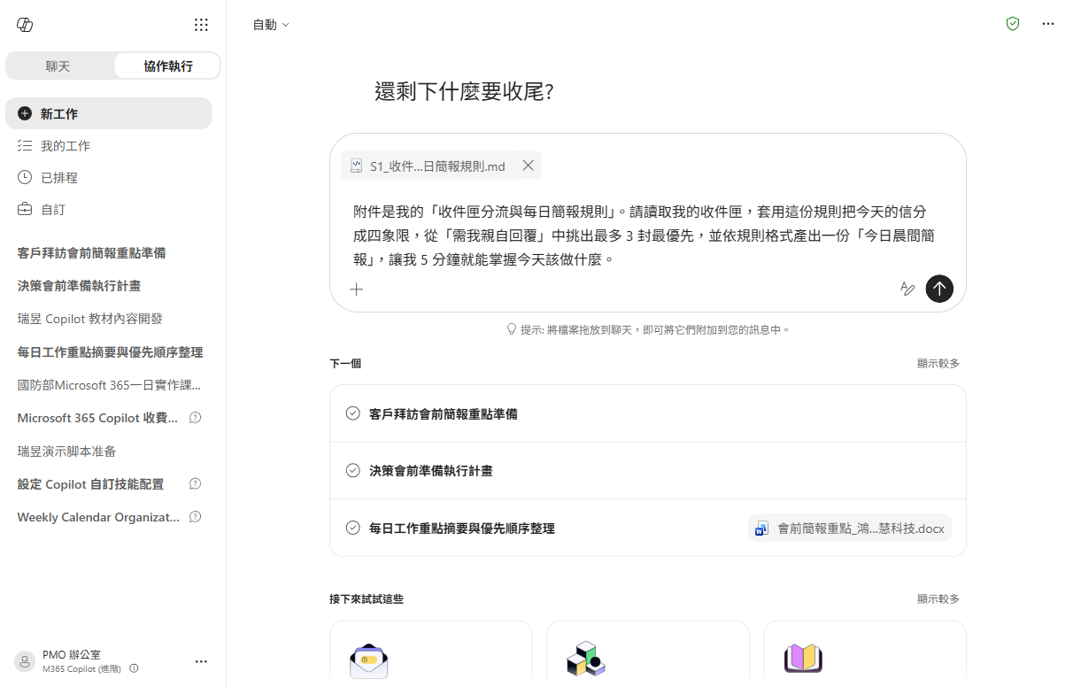
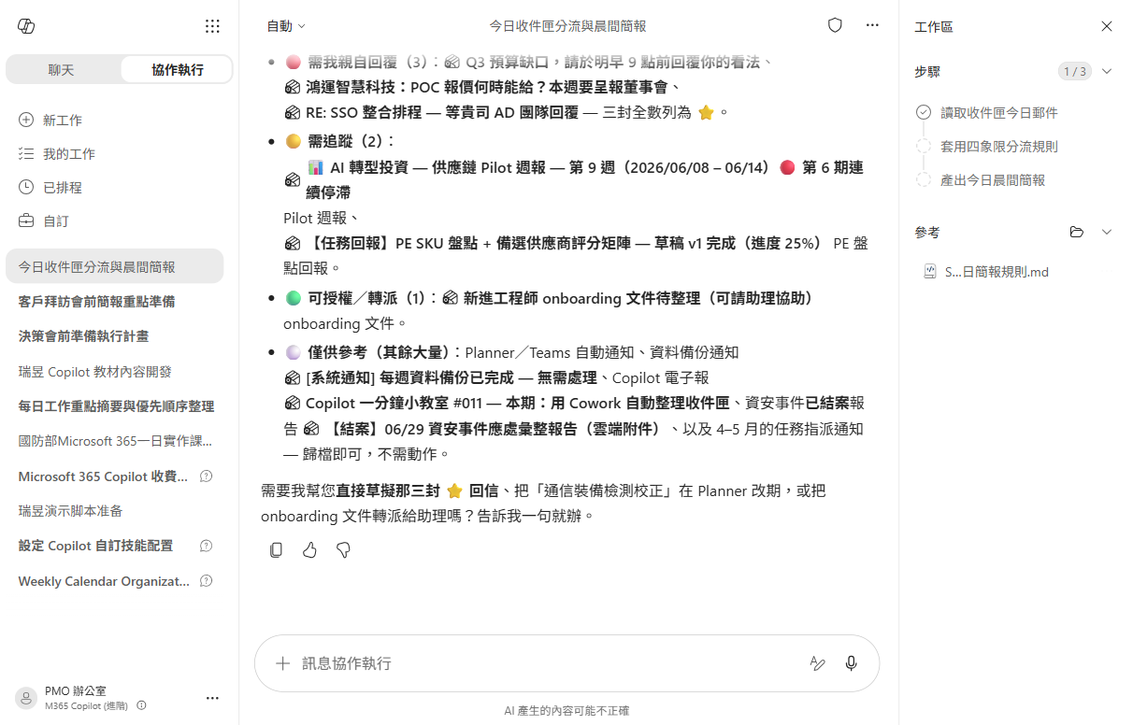

情境 01 · 實機示範
看 Cowork 怎麼做、產出什麼
產出驗收
〔操作〕分流規則 md 已上傳，Cowork 讀取了你的真實收件匣
① 你的輸入與指令
② 產出成果
〔產出〕今天的信被分成四象限（需我回覆／需追蹤／可授權／僅供參考）
〔判斷〕最多 3 封最優先信被標為 ⭐，且你能看到它套用了哪一條規則
Microsoft 365 Copilot Cowork
9

Slide 11

情境 02
從一份客戶背景資料出發，讓 Cowork 自動產出「會前簡報重點」，會議後再請它草擬「跟進信」並在你核准後寄出 —— 完整體驗代理式工作流。
代理式工作流
業務 / 售前
1
上傳背景檔並下指令
客戶拜訪 360
在聊天框點選上傳附件，把參考檔案中的客戶背景 docx 上傳，送出下面的提示詞。
2
觀察代理式工作流與產出
展開工作區面板，觀察它自我驗證的過程；確認它指出的日期不一致後，送出下面的提示詞。
⏱ 約 10 分鐘 · 難度 ★☆☆
3
會後：草擬跟進信並核准寄出
Word
Outlook
確認 Word 簡報初稿的內容符合預期後，送出下面的提示詞，並在核准卡出現時確認三件事。
把關重點 Cowork 的核准卡讓你對每一個對外動作都有三種選擇：按下動作按鈕…
Microsoft 365 Copilot Cowork
10

Slide 12
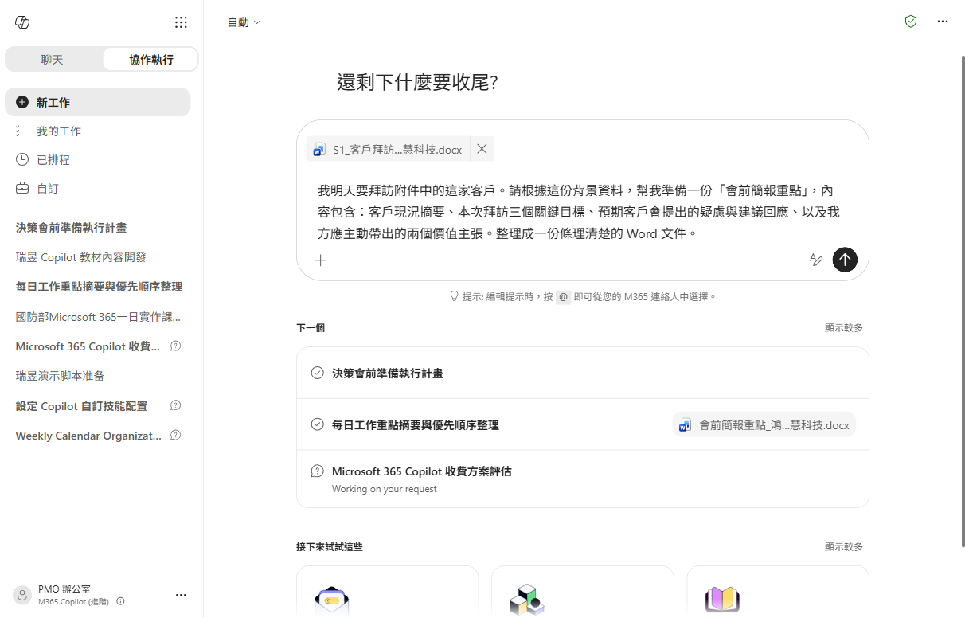
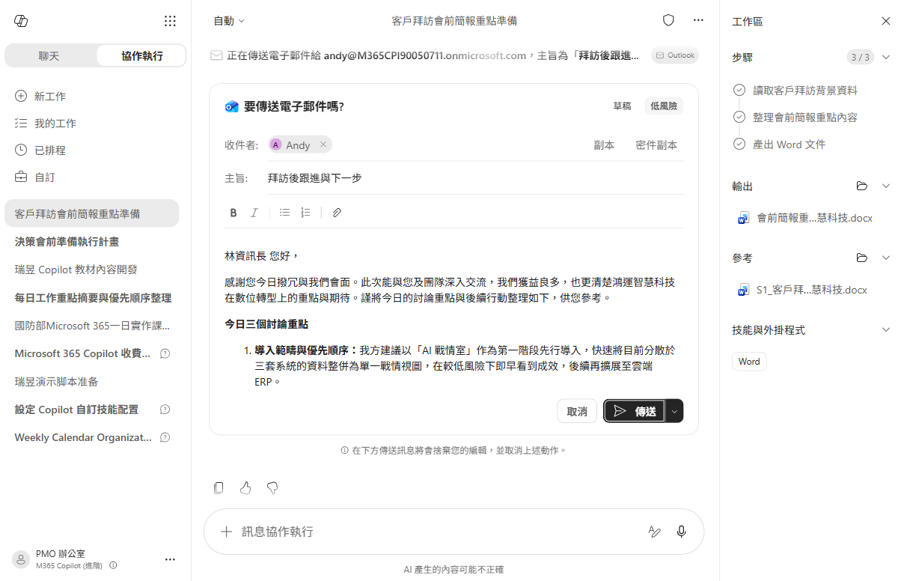

情境 02 · 實機示範
看 Cowork 怎麼做、產出什麼
產出驗收
〔操作〕客戶背景 docx 已上傳
① 你的輸入與指令
② 產出成果
〔產出〕Word 簡報重點含四個段落且內容對應背景資料
〔判斷〕它指出的日期不一致你能說明，並確認最終版本正確
Microsoft 365 Copilot Cowork
11

Slide 13

情境 03
丟一份原始銷售明細給 Cowork，讓它自動算出樞紐彙總、用公式連動、標出最佳與最差，並寫出關鍵發現 —— 把一張流水帳變成一份能直接彙報的分析儀表板。
代理式工作流
數據 / 營運
1
上傳數據並說清楚你要的分析
數據變洞察
把參考檔案中的銷售原始 xlsx 上傳到聊天框，送出下面的提示詞。
2
觀察它如何自我驗證數字
展開「思考流程」追蹤，觀察 Python 計算與 Excel 建立的交替步驟；確認數字有做交叉驗算後…
⏱ 約 8 分鐘 · 難度 ★☆☆
3
打開儀表板驗收成果
Excel
點開產出的 xlsx 預覽，確認工作表結構；如果你想了解哪些數字是活公式、哪些是寫死的，送出下面的提示詞。
把關重點 Cowork 的核准卡讓你對每一個對外動作都有三種選擇：按下動作按鈕只執行這一次；按動作按鈕旁的向下箭頭設定「此…
Microsoft 365 Copilot Cowork
12

Slide 14
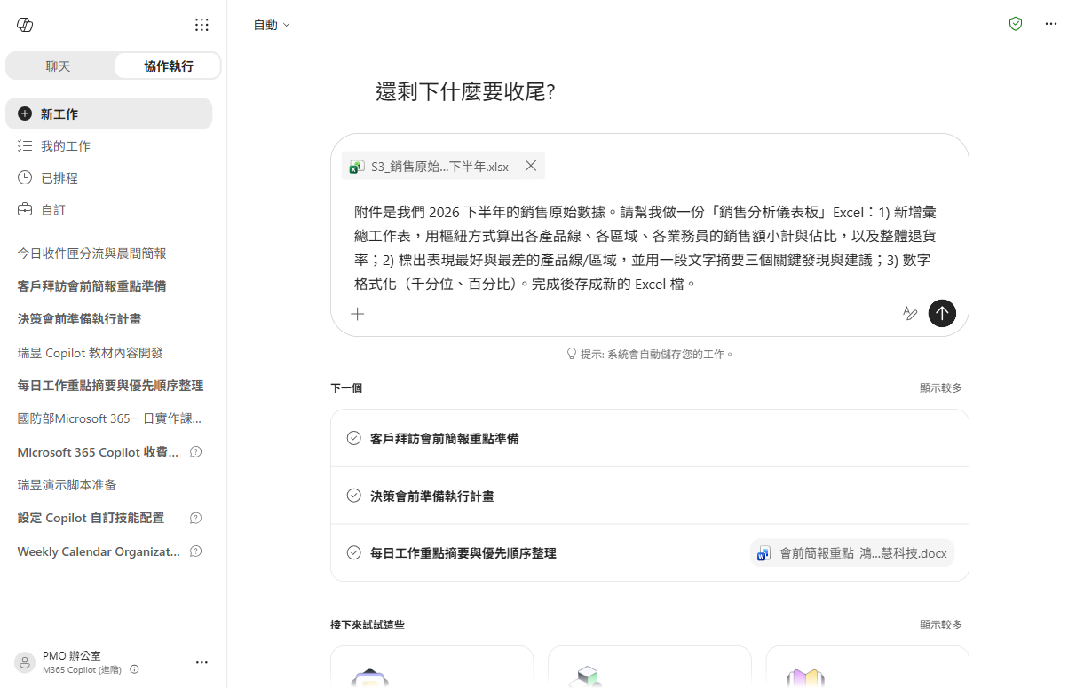
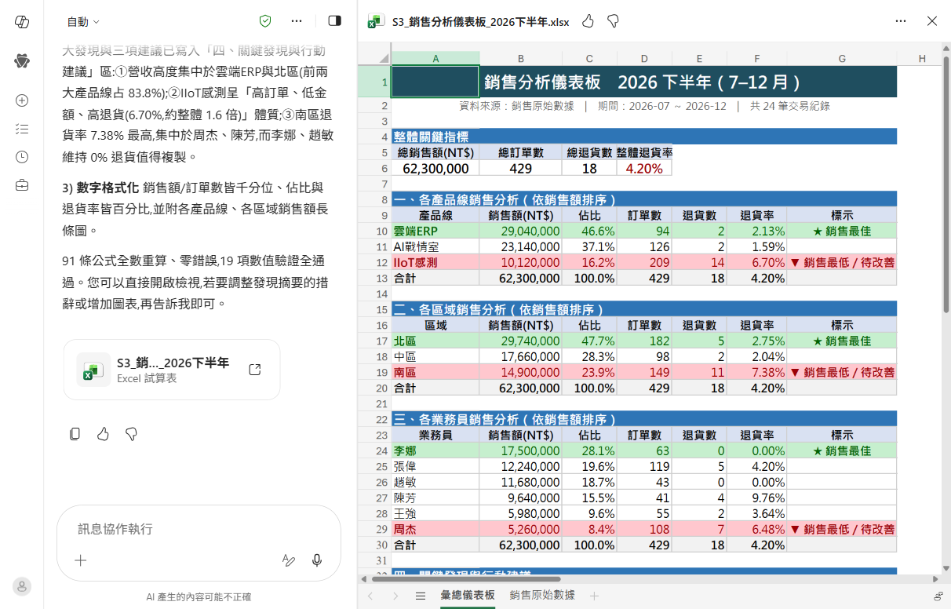

情境 03 · 實機示範
看 Cowork 怎麼做、產出什麼
產出驗收
〔操作〕銷售原始 xlsx 已上傳
① 你的輸入與指令
② 產出成果
〔產出〕產出檔含「銷售分析儀表板」與「原始數據」兩個工作表，三張樞紐彙總表各含小計、佔比與退貨率，以 SUMIF 公式連動
〔產出〕附有三點關鍵發現與建議
Microsoft 365 Copilot Cowork
13

Slide 15
情境 04
給 Cowork 一份簡報大綱，讓它先上網『深度研究』一家公司、爬真實財報與新聞來源，再自動編排成一份 研究型 PowerPoint —— 一次體驗多技能編排、自我修正、誠實佔位與自我驗證的完整 agentic 工作流。
代理式工作流
策略 / 客戶經營
1
下達『先研究、再做簡報』的指令
深度研究做簡報
把參考檔案中的研究簡報大綱 md 上傳到聊天框，送出下面的提示詞。
2
看它上網做真正的深度研究
展開「搜尋網路」看它查了哪些來源；確認研究已完成後，送出下面的提示詞。
⏱ 約 10–15 分鐘 · 難度 ★★☆
3
多技能接力：研究摘要 → 做投影片
深度研究
PowerPoint
確認研究摘要 research-report.md 已寫出，並看到 PowerPoint 技能被載入後…
4
驗收：自我驗證後交付的 研究簡報
點開 PowerPoint 預覽，確認 8 頁結構完整，並找出黃色佔位符欄位；送出下面的提示詞。
Microsoft 365 Copilot Cowork
14

Slide 16
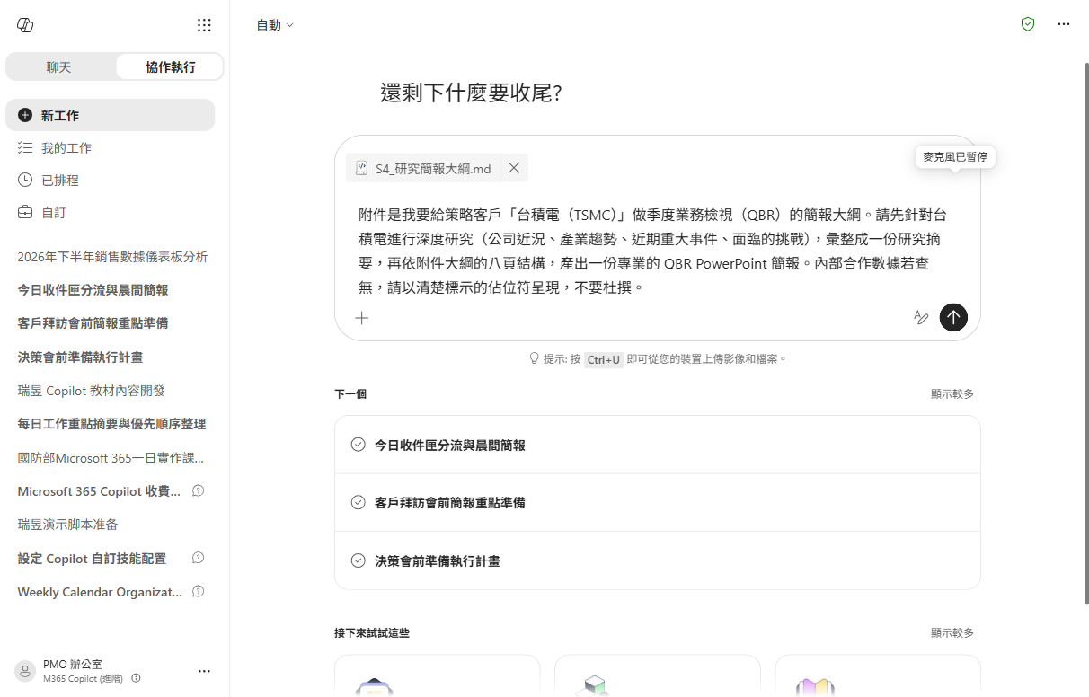
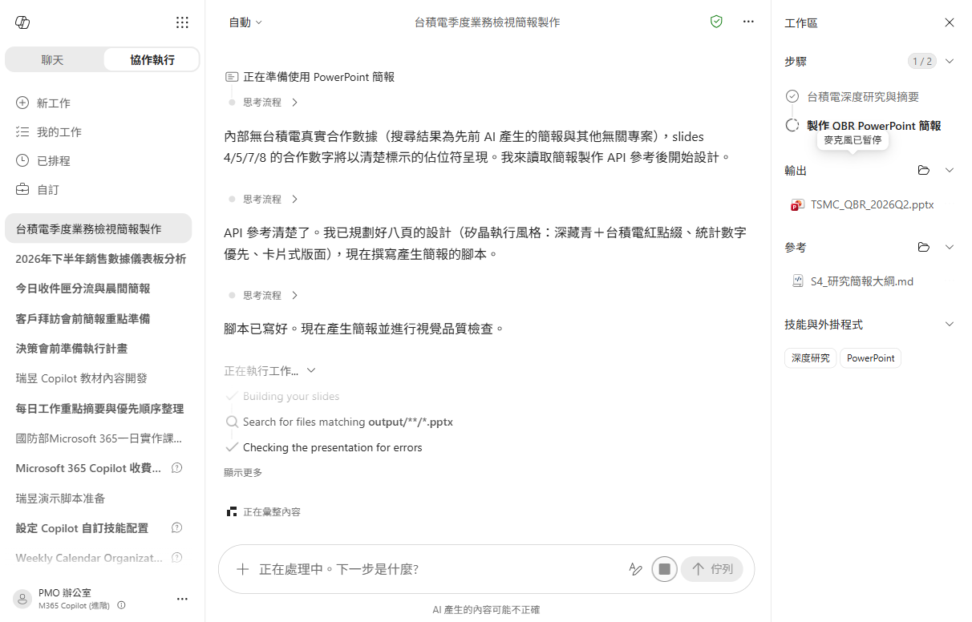

情境 04 · 實機示範
看 Cowork 怎麼做、產出什麼
產出驗收
〔操作〕研究簡報大綱 md 已上傳，Cowork 自主執行深度研究並跑多組網路搜尋
① 你的輸入與指令
② 產出成果
〔產出〕產出一份附有真實來源連結的研究摘要（.md）作為簡報的事實基礎
〔產出〕載入第二個技能 PowerPoint，做出 8 頁 16:9 研究簡報，簡報經自我驗證後交付
Microsoft 365 Copilot Cowork
15

Slide 17

情境 05
把你每週都要做的固定工作（例如客戶週報）教給 Cowork 一次，之後只要一句觸發語就能重複套用 —— 讓你的偏好與格式變成可重用的『技能』資產。
代理式工作流
知識工作 / 自動化
1
先問 Cowork：技能怎麼建？
打造專屬技能
送出下面的提示詞，讓 Cowork 說明它自己的技能機制。
2
請 Cowork 對話式幫你建技能
把參考檔案中的 S5_SKILL.md 上傳，對照技能定義，再送出下面的提示詞讓 Cowork 直接建立技能。
⏱ 約 15 分鐘 · 難度 ★★☆
3
開新工作階段，用一句話觸發
自訂技能 Skill
關閉目前的 Cowork 對話，開啟一個全新的 Cowork 聊天…
把關重點 Cowork 的核准卡讓你對每一個對外動作都有三種選擇：按下動作按鈕只執行這一次；按動作按鈕旁的向下箭頭設定「此…
Microsoft 365 Copilot Cowork
16

Slide 18
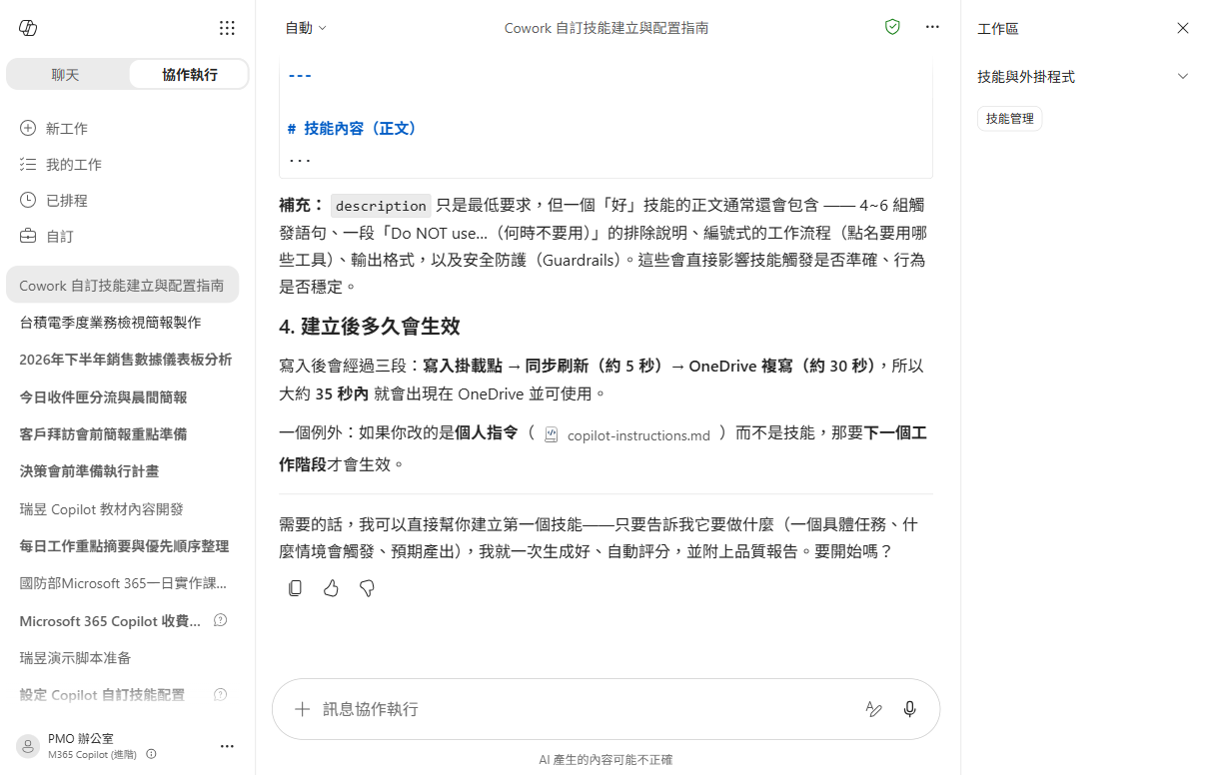
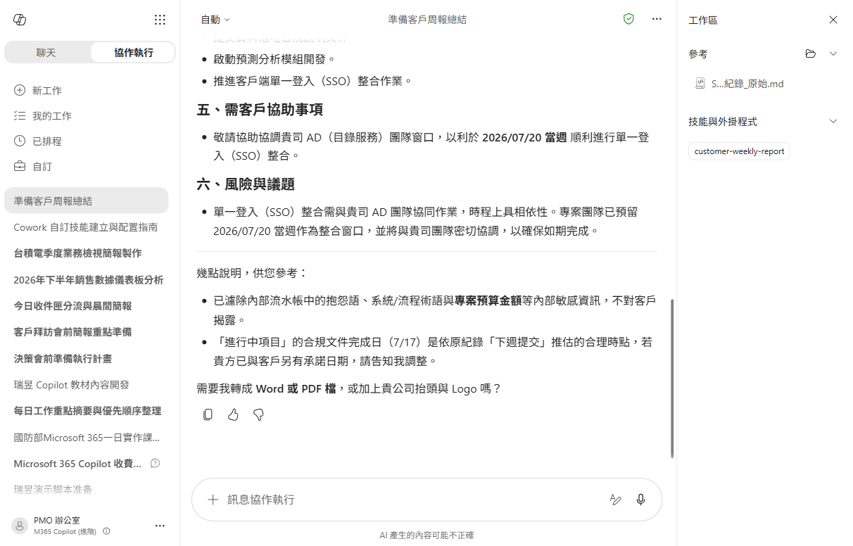

情境 05 · 實機示範
看 Cowork 怎麼做、產出什麼
產出驗收
〔操作〕customer-weekly-report 技能已建立並同步到 OneDrive 的 Documents/Cowork/skills
① 你的輸入與指令
② 產出成果
〔產出〕Cowork 的格式檢查全部通過
〔產出〕新工作階段只用觸發語就成功載入技能並產出六段週報
Microsoft 365 Copilot Cowork
17

Slide 19
MAKE IT YOURS
把情境延伸到你的日常
生產力 / 個人效率
💡 把規則改成你自己的判斷標準（你的 VIP 名單、你的象限定義），打造專屬分流邏輯。
業務 / 售前
💡 把背景檔換成你真實的客戶資料（去識別化後），讓 Cowork 產生你下一場拜訪的 brief。
數據 / 營運
💡 換成你自己的銷售或營運數據，產生屬於你部門的儀表板。
策略 / 客戶經營
💡 換成你自己負責的客戶或目標公司，產出屬於你的 研究或市場研究簡報。
知識工作 / 自動化
💡 把段落與用語改成你公司真正的週報格式，建立屬於你自己的版本。
Microsoft 365 Copilot Cowork
18

Slide 20





TRUST & CONTROL
自動化，但你始終是決策者
行動前審核
中高風險動作會顯示 RISK-LEVEL；寄信、發 Teams、建立會議等動作先攤開可編輯預覽，核准後才送出。
控制範圍清楚
don’t ask again 可限定 per-recipient、per-domain 或 always；任務可軟／硬暫停、恢復或取消。
自動化任務也有把關
排程提示與事件驅動任務有執行頻率限制與防迴圈保護；一律以建立者權限執行，且與其他 Cowork 活動一同記錄在統一稽核日誌，套用 Microsoft Purview 政策。
限制也要知道
不能存取本機檔案、刪除 OneDrive/SharePoint 檔案或讀取加密檔；附件 <200MB；自訂技能與第三方 plugin 未經 Microsoft 驗證，需自行審閱。官方明列不適用於「免人工審查即需保證正確」的用途。
Microsoft 365 Copilot Cowork
19

Slide 21


現在就開始練習
開始前請確認：每位使用者一張 M365 Copilot 授權、管理員已啟用用量計費（Copilot Credits，未啟用則無法存取）、租戶位於 Anthropic 支援地區；可在 Web/桌面/行動/Outlook/Teams 使用（本機瀏覽器工作僅限網頁版＋Edge 150 以上，且預設停用需管理員開啟）。
Cowork 練習手冊
andyhung11.github.io/Copilot-in-1mins/CoworkPlaybook/
挑一個最貼近你工作的情境開始
自訂技能放 OneDrive /Documents/Cowork/skills/ 的 SKILL.md（最多 50 個、每個 1MB）
模型選擇器：Auto（預設）、GPT 5.5 Frontier、GPT 5.6 Sol／Terra、Opus 5、Sonnet 5、Fable 5（預覽・預設關閉）
想要自動觸發？到「Automations」頁設定排程提示（上限 5 個）或事件觸發任務（收信／被 @提及）

Slide 22
謝謝
把重複、吃時間的工作，交給 Cowork —— 你專注在決策與客戶。
Microsoft 365 Copilot Cowork · 教育訓練簡報

